Slide 1


Kurzpräsentation
MGP-plus Präzisionsversion
Superior Clamping and Gripping

Slide 2
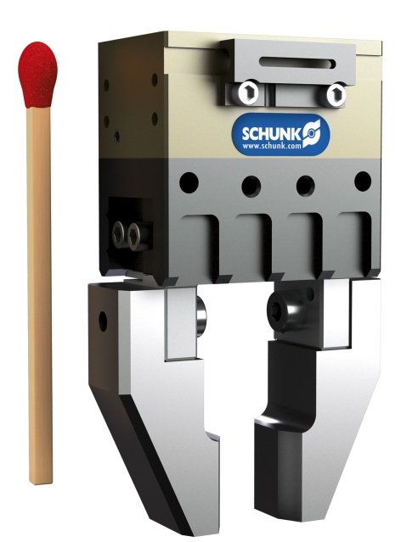
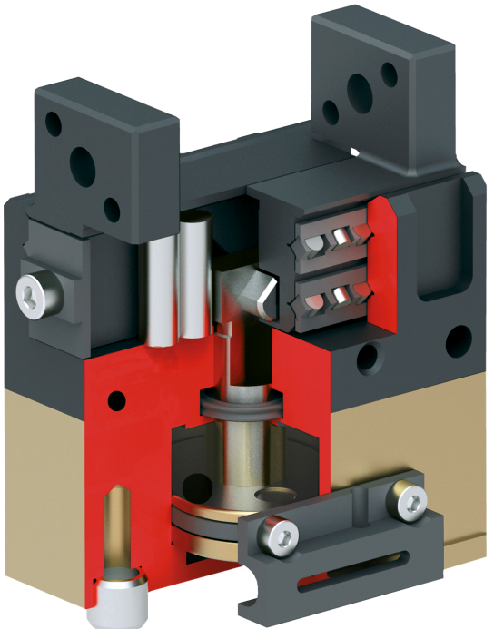
MPG-plus Präzisionsversion
#1: Der neue Maßstab im Kleinteilehandling
Neuprodukt
Nachfolge-produkt
Baureihen-erweiterung
Alleinstellungsmerkmale:
Austauschgenauigkeit
Spannmitte – Exzentrizität
Höhengleichheit – Greiferhöhe
Grundbackenversatz zueinander
Weitere Produktmerkmale:
Siehe MPG-plus Basisvariante

Slide 3
Neuprodukt
Nachfolge-produkt
Baureihen-erweiterung
MPG-plus Präzisionsversion
#1: Der neue Maßstab im Kleinteilehandling
Kundenmehrwert / Verkaufsargumentation:
Siehe MPG-plus
Plug In and Play bei max. Genauigkeit
Höhengleichheit bei mehreren Greifern nebeneinander auf einer Platte
Geringere Exzentrizität beim Drehen/Schwenken der Greifer durch genauere Spannmitte
Parallelität der Finger zur Anschraubfläche dadurch keine/kleinere Instandhaltungs-/Umrüst-/Einfahrkosten beim Ersetzen von Greifern

Slide 4
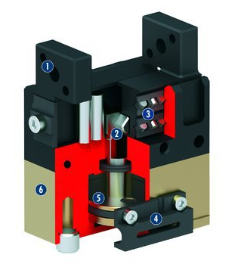
MPG-plus Präzisionsversion
#1: Der neue Maßstab im Kleinteilehandling
Neuprodukt
Nachfolge-produkt
Baureihen-erweiterung
  Technische Basisfunktionen:
  Baugrößen: 16, 20, 25, 32, 40, 50, 64
  Eigenmasse: 0,03 kg ... 0,7 kg
  Greifkraft: 25 N ... 350 N
  Hub pro Finger: 1,5 mm ... 10 mm
  Werkstückgewicht: 0,13 kg ... 1,25 kg
  Komplementärprodukte:
  MMS- P Magnetschalter
  OAS – Optischer Abstands- und Anwesenheitssensor
  IN Induktive Abfrage
  FPS Flexibler Positionssensor
  Ventilbox für MPG-plus
Grundbacke
Keilhakenprinzip
Kreuzrollenführung
Sensorik
Ovalkolbenantrieb
Gehäuse

Slide 5




Jens Lehmann, a German goalkeeper legend,
brand ambassador for SCHUNK since 2012
www.schunk.com

